Slide 1
OSLAVY VÝROČÍ 780 let 1237-2017
Brno -Bosonohy - září 2017
-

Slide 2
úvod
Oslavy výročí 8až 10 září probíhaly v městské části Bosonohy na několika místech.
Hlavním dnem oslav byla sobota 9. na Bosonožském náměstí v jeho horní části u kaple svatého Floriána. Ve 13.oo hod. Starosta pan Miroslav Sojka měl uvítací projev a poté následovala mše svatá, kterou celebroval brněnský biskup Vojtěch Cikrle. Potom od kaple vyšel průvod krojovaných spolků městskou části Bosonoh.
Oslav se zúčastnilo mnoho občanů, hostů, rodáků a také významných osobností…

Slide 3
…

Slide 4
Městská část, kde probíhaly oslavy výročí 780 let

Slide 5
Projev starosty městské části Bosonoh, Pana Miroslava Sojky oděn v bosonožském kroji

Slide 6
Mši celebroval Mons. ThLic. Vojtěch Cikrle-brněnský biskup

Slide 7
Pohled na účastníky

Slide 8
Po ukončení mše bylo pořízeno společné FOTO potom následovalo řazení do průvodu

Slide 9
Řazení průvodu před základní Školou a Kaplí čelo průvodu

Slide 10
Průvod krojovaných spolků za doprovodu hudby se vydal na průchodd městskou částí

Slide 11
Pokračování průvodu

Slide 12
Pokračování průvodu

Slide 13
Pokračování průvodu

Slide 14
Pokračování průvodu

Slide 15
Doprovodná hudba

Slide 16
Pokračování průvodu

Slide 17
pokračování průvodu

Slide 18
Po zastavení pod májí, u bosonožské Orlovny, průvod pokračoval po ulici Pražské na další zastavení

Slide 19
Další zastavení bylo na ulici Hoštická před domem manželů Koudelkových

Slide 20
Po tanci následovalo další zastavení….

Slide 21
Následující fotografie pořídil Ing. Hostinský na dalším zastavení u Vodojemu stárky v bosonožských krojích

Slide 22
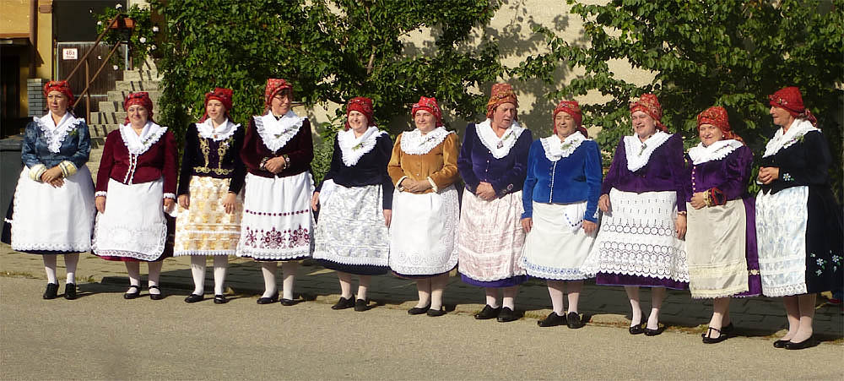
Sváteční kroje starších bosonožských žen

Slide 23
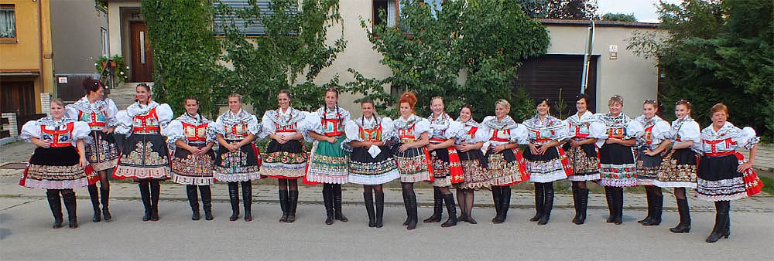
Stárky v kyjovských krojích
.

Slide 24
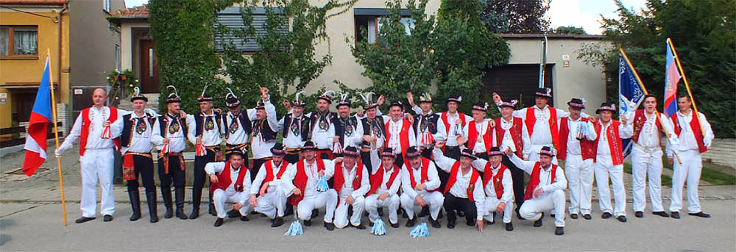
Stárci v kyjovských krojích
..

Slide 25
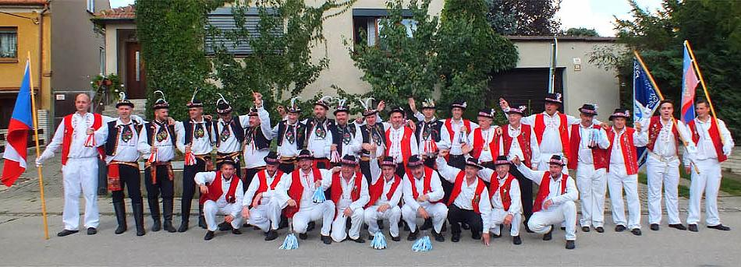
Stárci v kyjovských a bosonožských krojích
..

Slide 26
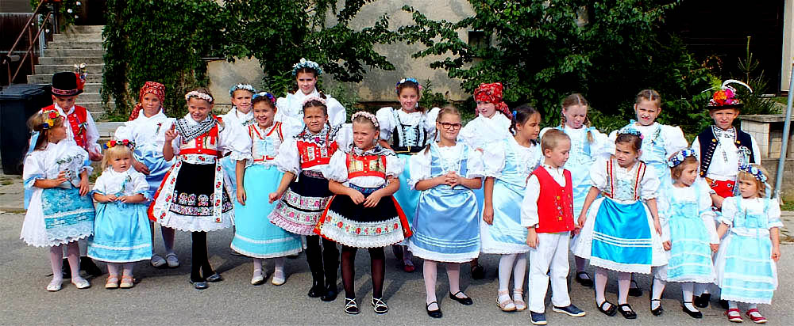
Bosonožský dorost v krojích
..

Slide 27
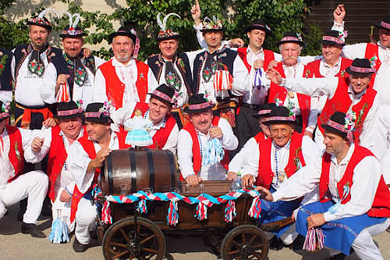
Krojovaní ůčastníci oslav
..

Slide 28
…
Po průchodu městskou části Bosony a dalšími zastaveními následoval odpočinek.
Dále se konaly od 20.oo hod. taneční zábavy v Hostinci u Čoupků a také prostorách učiliště
Fotografie pořídil- Vladimír Hudec 9.9. 2o17

